Slide 1
การทำงานแบบทีมสหวิชาชีพ
ธีราพร สุริสีหเสถียร
อัยการจังหวัดประจำสำนักงานอัยการสูงสุด

Slide 3
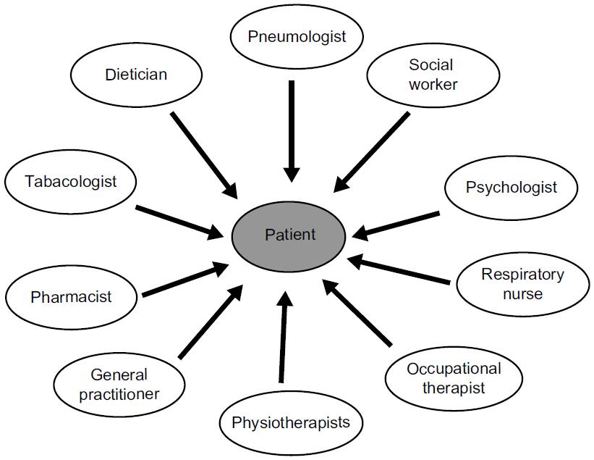

Slide 6
บทบาทของทีมสหวิชาชีพ
ให้คำปรึกษาเฉพาะด้าน
ร่วมแสวงหาข้อเท็จจริงและกำหนดแนวทางให้ความช่วยเหลือ
ประสานส่งต่อหน่วยงานเกี่ยวข้องรวดเร็วและลดขั้นตอนทางการ

Slide 7
บทบาทของสำนักงานอัยการสูงสุด กับการทำงานแบบทีมสหวิชาชีพ

Slide 9
นโยบายของสำนักงานอัยการสูงสุด
การให้ความสำคัญกับยุทธศาสตร์ต้นแบบและมาตรการเชิงปฏิบัติแห่งสหประชาชาติว่าด้วยการขจัดความรุนแรงต่อผู้หญิงและเด็กในด้านการป้องกันอาชญากรรมและกระบวนการยุติธรรมทางอาญา

Slide 10
หลักการในยุทธศาสตร์ต้นแบบและมาตรการเชิงปฏิบัติของสหประชาชาติ ในด้านการขจัดความรุนแรงต่อเด็กและผู้หญิง
ยุทธศาสตร์และมาตรการเชิงปฏิบัติฯ ของ UN ๓ ประการ
การป้องกันความรุนแรงต่อเด็กและผู้หญิง
การคุ้มครองสวัสดิภาพเด็กและผู้หญิง
การคุ้มครองเด็กและผู้หญิงในกระบวนการยุติธรรมทางอาญา

Slide 11
หลักการ
ยุทธศาสตร์ฯผู้หญิง
สนับสนุนนโยบายสร้างทัศนคติให้เข้าใจสถานะเพศ มีแนวปฏิบัติเพื่อความเสมอภาคทางเพศ
ยุทธศาสตร์ฯ เด็ก
ให้คำนึงถึงสิทธิของเด็กและประโยชน์สูงสุดของเด็กเป็นสำคัญ
ทำให้องค์กรในกระบวนการยุติธรรมทางอาญาแข็งแกร่ง
เปิดโอกาสให้หลายภาคส่วนทั้งภาครัฐ เอกชน องค์กรไม่แสวงหาผลกำไร และหน่วยงานที่เกี่ยวข้องเข้ามามีส่วนร่วม
สร้างการประสานความร่วมมือในหน่วยงานด้านการคุ้มครองเด็ก สวัสดิการสังคม สาธารณสุข และการศึกษา
การเข้าถึงกระบวนการยุติธรรมอย่างเท่าเทียมและเป็นธรรม
กำหนดให้ความรุนแรงต่อเด็กเป็นความผิดอาญา

Slide 12
สำนักงานอัยการสูงสุด ตามพ.ร.บ.องค์กรอัยการฯ พ.ศ.๒๕๕๓ (ม.๒๓)
ให้ความรู้ทางกฎหมายแก่ประชาชน
ให้คำปรึกษาแก่รัฐบาลและหน่วยงานของรัฐ
ให้ความร่วมมือกับหน่วยงานของรัฐในการอำนวยความยุติธรรม

Slide 13
พันธกิจ
1. อำนวยความยุติธรรมทางอาญาและบังคับใช้กฎหมายตามหลักนิติธรรม 2. รักษาผลประโยชน์ของรัฐและประชาชน 3. พัฒนางานด้านสิทธิมนุษยชน คุ้มครองสิทธิและเสรีภาพของประชาชนทั้งในและนอกประเทศตามหลักมาตรฐานสากล 4. พัฒนาเครือข่ายความร่วมมือทางกฎหมายกับองค์กรหรือหน่วยงานที่เกี่ยวข้องทั้งในและต่างประเทศ 5. พัฒนาองค์กรสู่ความเป็นเลิศ

Slide 14
การทำงานแบบบูรณาการร่วมกัน
ด้านการป้องกันอาชญากรรม
ด้านการคุ้มครองสวัสดิภาพ
ด้านการคุ้มครองในกระบวนการยุติธรรมทางอาญา
ด้านการประสานความร่วมมือ

Slide 15
๑. ด้านการป้องกันความรุนแรงและอาชญากรรม
๑.๑ ด้านการให้ความรู้รณรงค์สร้างความตระหนักในด้านการป้องกันความรุนแรงต่อเด็ก ให้กับเด็ก ครอบครัว และชุมชน
เด็ก
ในโรงเรียน
-ตำรวจมีโครงการครู D.A.R.E ในโรงเรียนระดับประถมศึกษา มัธยมศึกษาตอนต้น เน้น ให้ความรู้ด้านกฎหมายเกี่ยวกับเรื่องยาเสพติด จราจร และกฎหมายเบื้องต้น
-โรงพยาบาลมีโครงการอบรมให้ความรู้ในเรื่องเพศ การป้องกันการตั้งครรภ์ ในโรงเรียน
-สำนักงานอัยการคุ้มครองสิทธิและช่วยเหลือทางกฎหมายฯ ได้อบรมเผยแพร่ความรู้ด้านกฎหมายเกี่ยวกับการป้องกันความรุนแรงต่อเด็ก ผู้หญิง และบุคคลในครอบครัว
-พม. อบรมเด็กและเยาวชนในด้านการป้องกันและแก้ไขการตั้งครรภ์ไม่พร้อมให้กับนักเรียนโรงเรียน
-พม. อบรมแกนนำสภาเด็กและเยาวชนให้ความรู้ในเรื่องปัญหาทางสังคม และส่งเสริมให้สภาเด็กและเยาวชนจัดกิจกรรมให้กับเด็กในชุมชน เพื่อป้องกันการเสี่ยงต่อการกระทำความผิด และให้สภาเด็กและเยาวชนสอดส่องดูแลเด็กที่ประพฤติเสี่ยงต่อการกระทำผิด

Slide 16
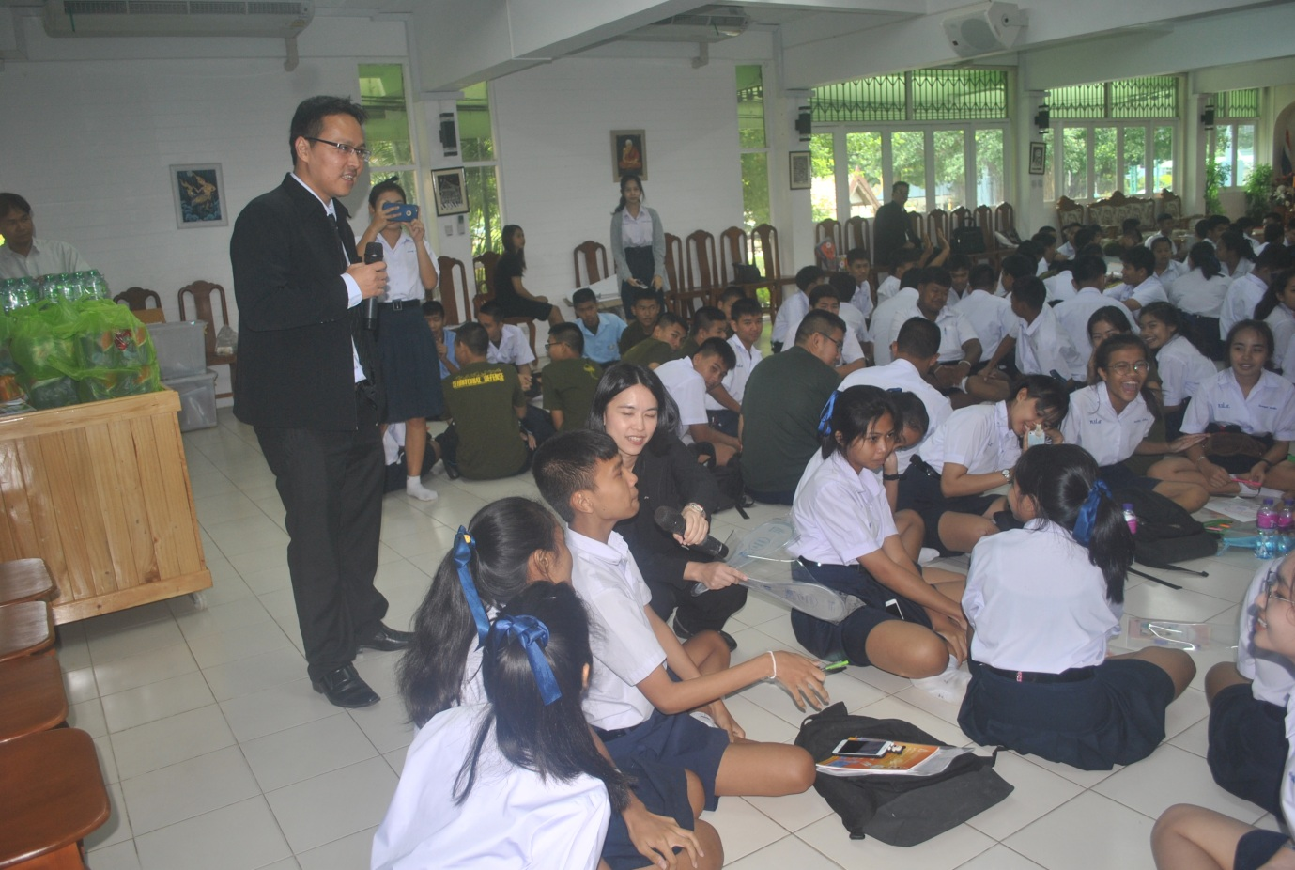
การอบรมความรู้ทางกฎหมาย หัวข้อ “หลักเศรษฐกิจพอเพียงกับการคุ้มครองเด็กและการกระทำความรุนแรงในครอบครัว” ณ โรงเรียนทีปังกรวิทยาพัฒน์ (มัธยมวัดหัตถสารเกษตร) จ.ปทุมธานี เมื่อวันที่ ๒๑ กรกฎาคม พ.ศ. ๒๕๖๐

Slide 17
ครอบครัว
-พม. ร่วมกับท้องถิ่น อบรมพ่อแม่ในการเลี้ยงดูบุตรที่ไม่ใช้ความรุนแรง โดยเฉพาะพ่อแม่ที่
ต้องเลี้ยงดูเด็กที่มีสภาวะเป็นสมาธิสั้น เด็กพิการ เด็กพิเศษ
ชุมชน
มีกิจกรรมจังหวัดเคลื่อนที่ อำเภอเคลื่อนที่ อบต.เคลื่อนที่ มีจัดกิจกรรมเผยแพร่ความรู้ และให้คำปรึกษากฎหมาย
สำนักงานอัยการคุ้มครองสิทธิฯ อบรมความรู้ด้านกฎหมายให้ท้องถิ่นในด้านการป้องกันความรุนแรงต่อเด็ก ผู้หญิง และบุคคลในครอบครัว
เจ้าหน้าที่
โรงพยาบาลและสำนักงานอัยการคุ้มครองสิทธิฯ จัดอบรมความรู้ด้านกฎหมายที่เกี่ยวข้องกับการคุ้มครองและช่วยเหลือ เด็ก ผู้หญิง และบุคคลในครอบครัวที่ถูกกระทำความรุนแรงให้แก่ แพทย์ อสม. อพม. และเจ้าหน้าที่สาธารณสุขที่เกี่ยวข้อง

Slide 18
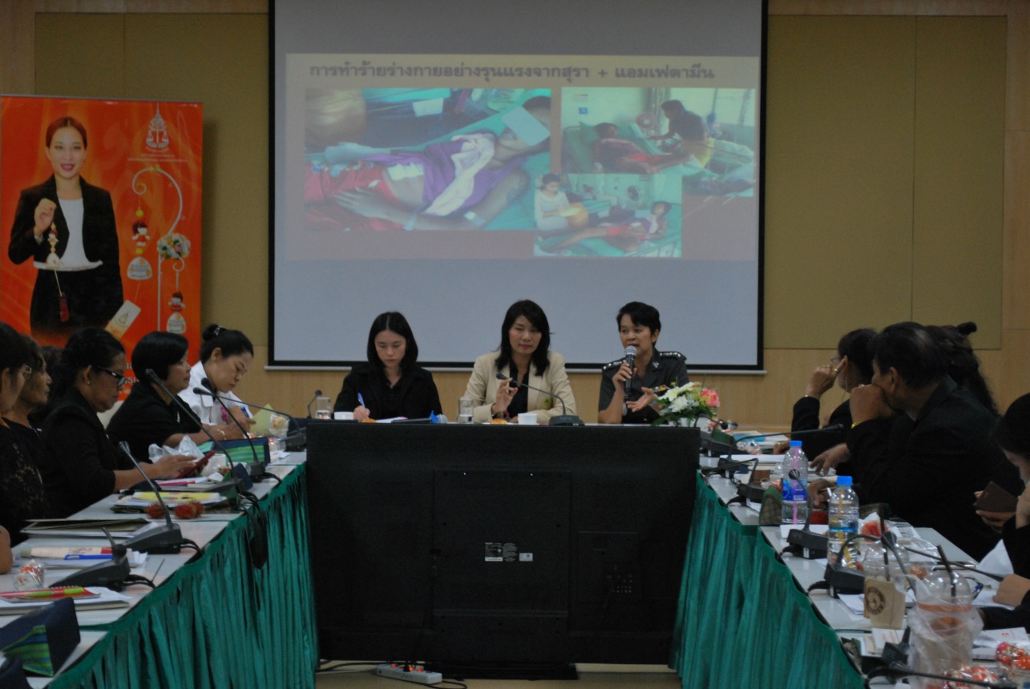
กิจกรรมสร้างความสุขให้กับเด็ก สตรี และบุคคลในครอบครัว ให้แก่อาสาสมัคร ของพัฒนาสังคมและความมั่นคงของมนุษย์ จ.ปทุมธานี เมื่อระหว่างวันที่ ๑๐ ถึง ๑๑ สิงหาคม พ.ศ. ๒๕๖๐

Slide 19
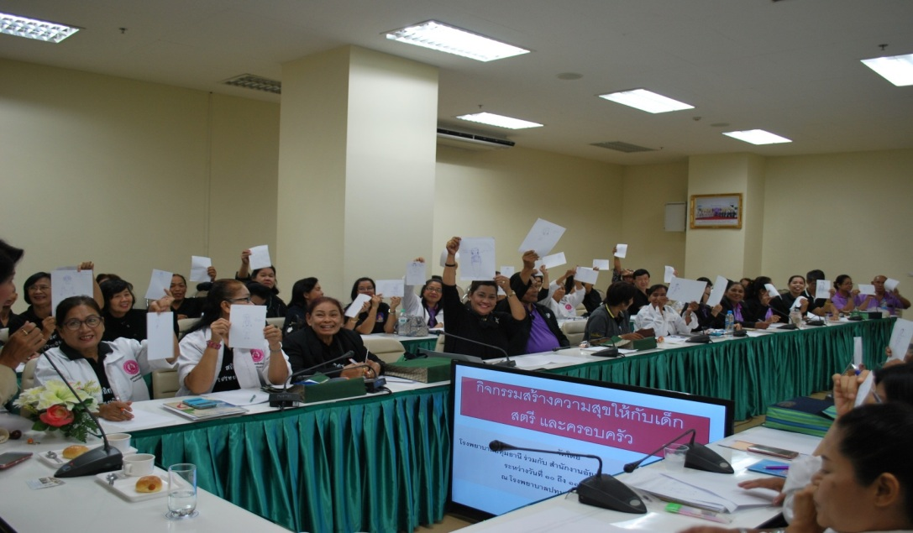
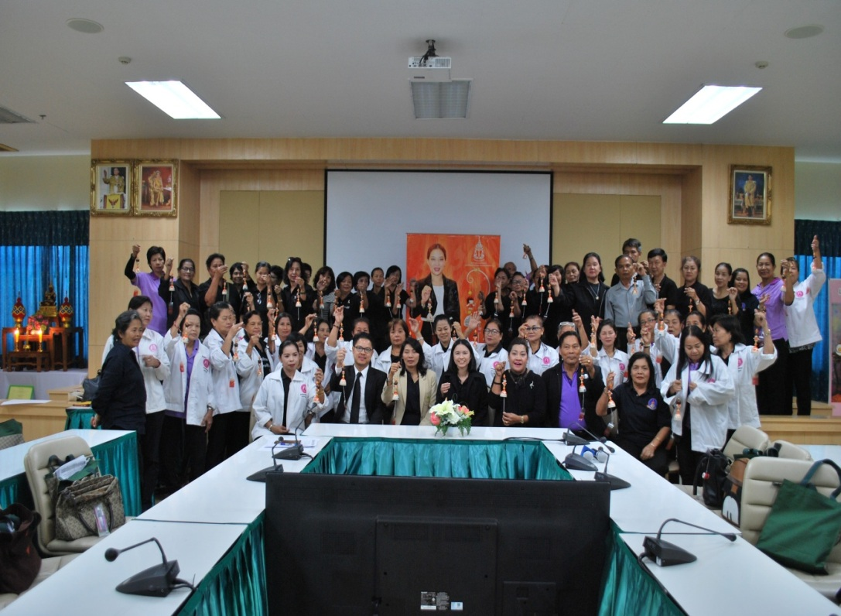

Slide 20
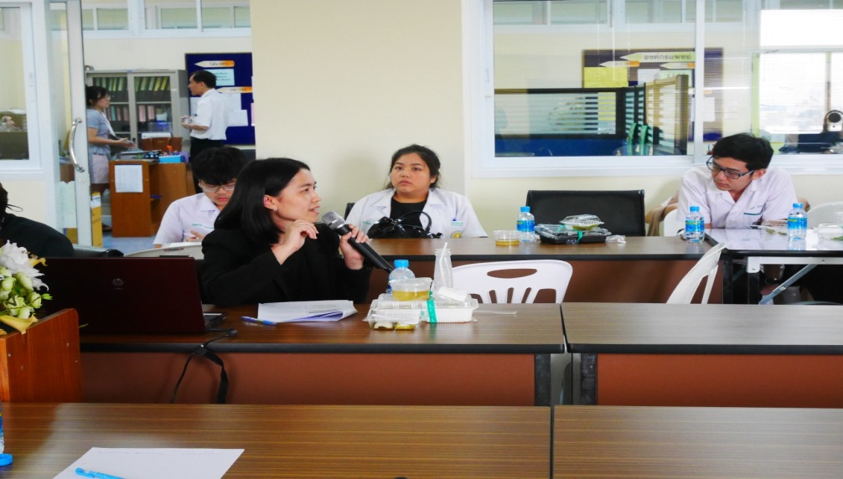
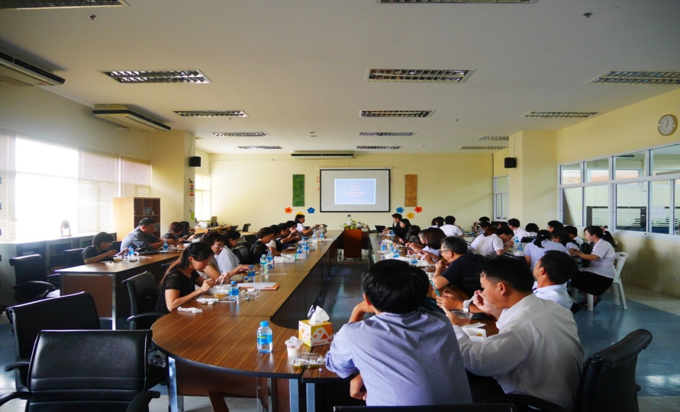
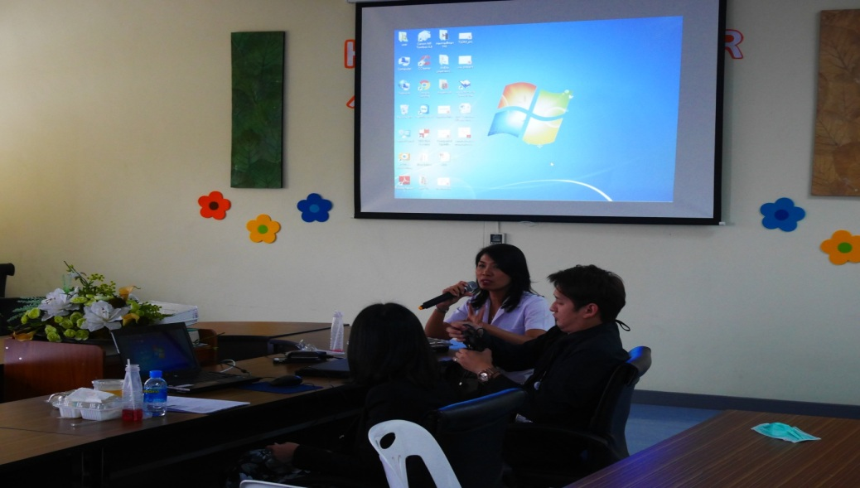
สคช.ปทุมธานีเป็นวิทยากรบรรยายให้ความรู้ทางกฎหมาย หัวข้อ “แพทย์กับการคุ้มครองเด็กและบุคคลในครอบครัว” เมื่อวันที่ ๒๘ สิงหาคม พ.ศ. ๒๕๖๐

Slide 21
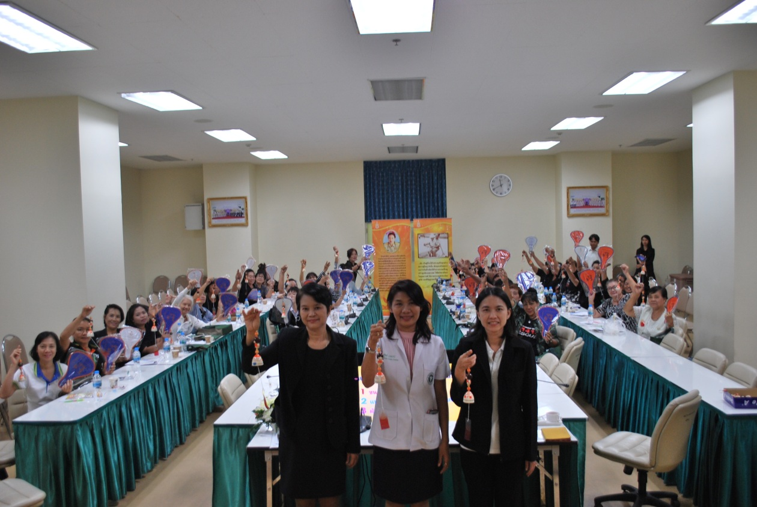
กิจกรรมสร้างความสุขให้กับเด็ก สตรี และบุคคลในครอบครัว ให้แก่บุคลากรทางแพทย์ในพื้นที่จังหวัดปทุมธานี ระหว่างวันที่ ๓๑ สิงหาคม ถึง ๑ กันยายน พ.ศ. ๒๕๖๐

Slide 22
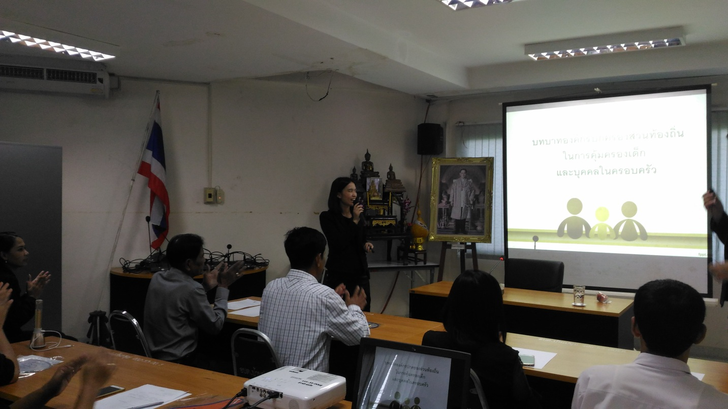
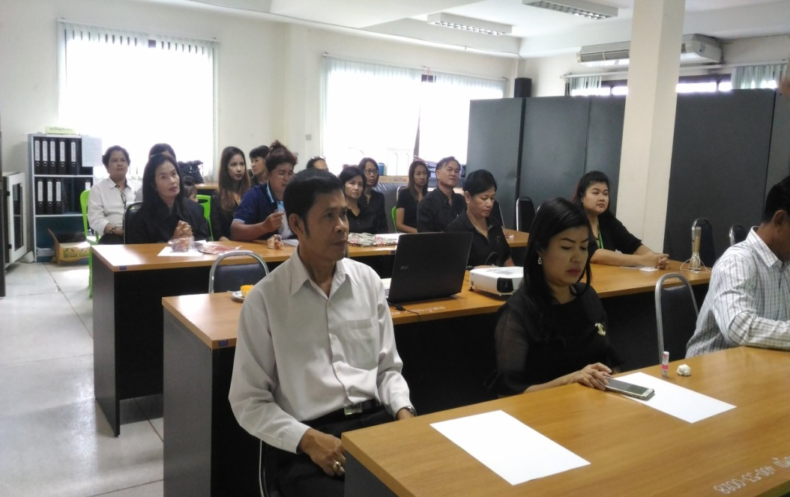
สคช.ปทุมธานี เป็นวิทยากรบรรยายหัวข้อ บทบาทองค์กรปกครองส่วนท้องถิ่น ในการคุ้มครองเด็ก และบุคคลในครอบครัว ให้แก่เจ้าหน้าที่ในองค์การบริหารส่วนตำบลบ้านปทุม เมื่อวันที่ ๒๔ สิงหาคม ๒๕๖๐

Slide 23
๑.๒ ด้านการคัดกรองเพื่อแก้ไขปัญหาเด็กที่ถูกกระทำความรุนแรงเพื่อไม่ให้ถูกกระทำความรุนแรงซ้ำ
ตำรวจมีโครงการคัดกรอง เช่น สุ่มตรวจยาเสพติด เพื่อส่งไปสมัครใจบำบัด
อัยการ โรงพยาบาล พมจ. ร่วมกับท้องถิ่น มีชุมชนต้นแบบ คัดเจ้าหน้าที่ที่เกี่ยวข้อง ผู้นำชุมชน อพม. อสม. เช่น อบรม ๓ วัน เพื่อฝึกการคัดกรองปัญหาที่เกี่ยวกับเด็กได้ การให้คำปรึกษาเบื้องต้น ดูด้านการศึกษา ครอบครัว การเลี้ยงดู รู้ถึงสภาพปัญหา เพื่อคัดเป็น ธงเขียว ธงเหลือง ธงแดง เพื่อเข้าไปแก้ไขให้ตรงปัญหา
โรงพยาบาลมีงานการตรวจเยี่ยมบ้าน และมีการประเมินความเสี่ยงเด็กและผู้หญิงที่อาจถูกกระทำความรุนแรง

Slide 24
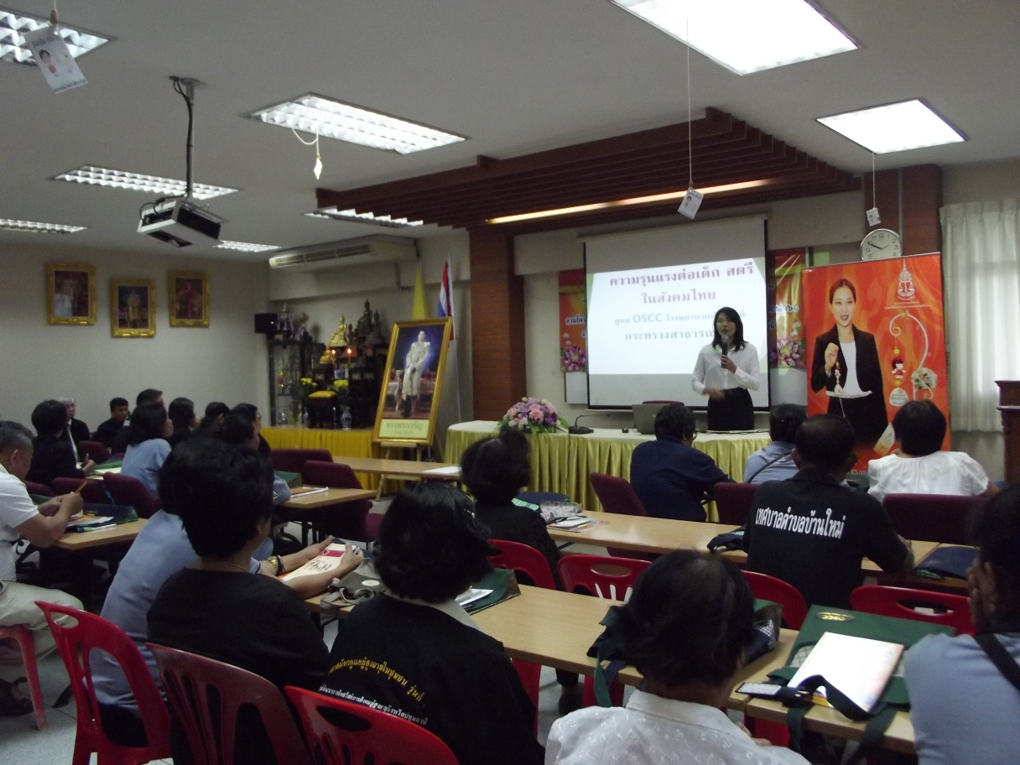
กิจกรรมสร้างความสุขให้กับเด็ก สตรี และบุคคลในครอบครัว ณ เทศบาลตำบลบ้านใหม่ จังหวัดปทุมธานี ระหว่างวันที่ ๒๖ ถึง ๒๗ กรกฎาคม ๒๕๖๐

Slide 25
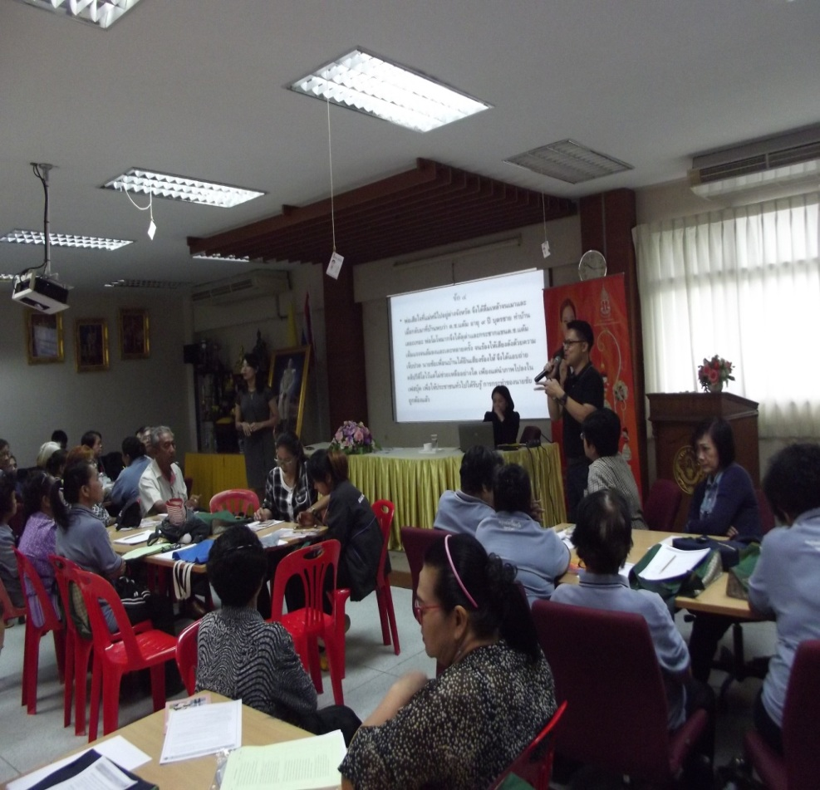

Slide 26
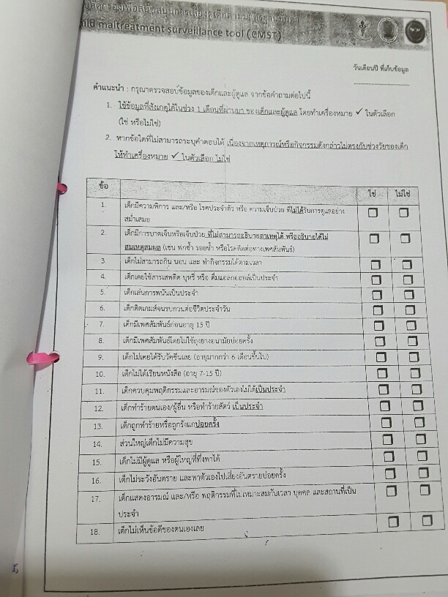
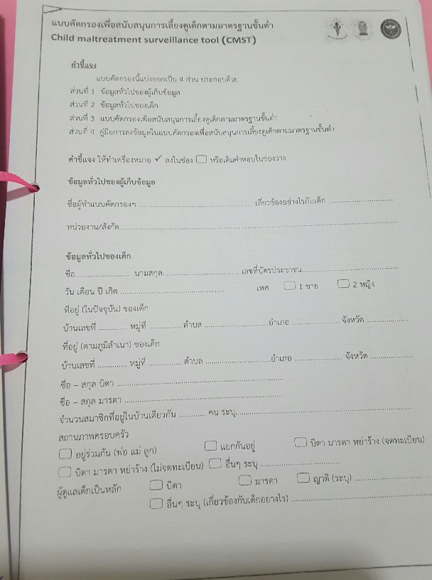
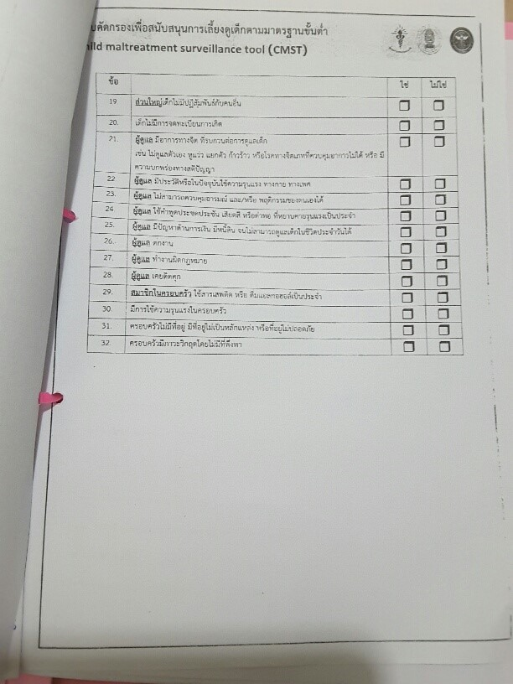

Slide 27
๒. ด้านการคุ้มครองสวัสดิภาพแบบสหวิชาชีพและชุมชน
มีกรณีความรุนแรงต่อเด็ก และผู้หญิง เกิดขึ้น
มีกรณีความรุนแรงจากการคัดกรอง
มีกรณีเด็กเสี่ยงต่อการกระทำผิด

Slide 29
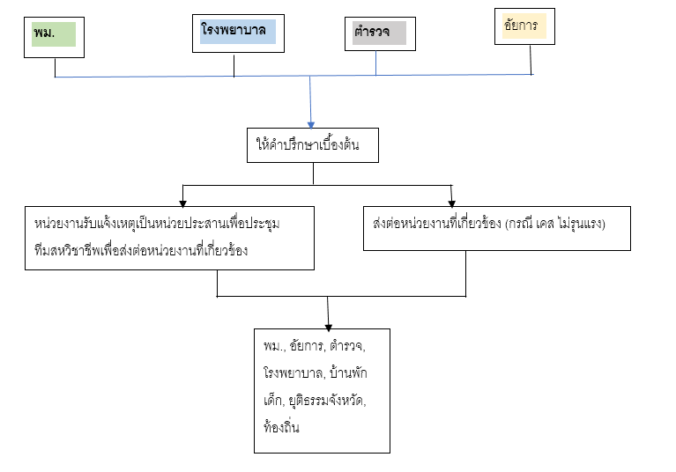

Slide 30
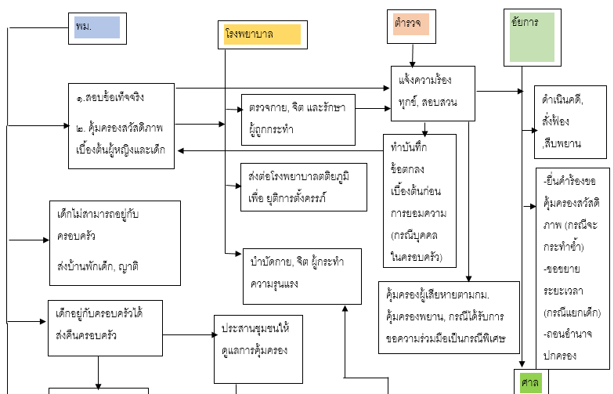
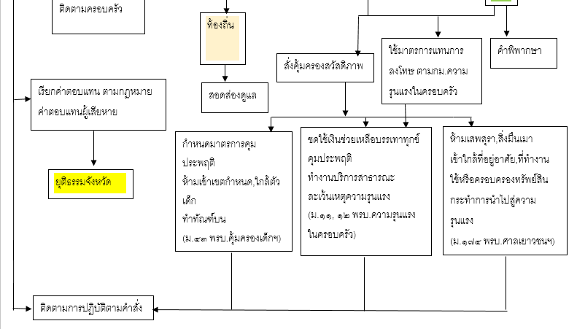

Slide 31
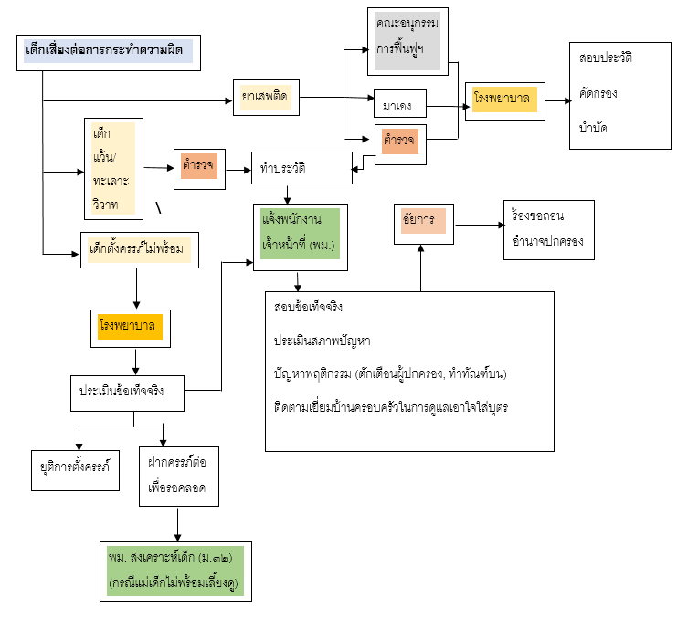

Slide 32
๓. ด้านการคุ้มครองผู้หญิงและเด็กที่เข้ามาเกี่ยวข้องกับกระบวนการยุติธรรมทางอาญา
ผู้เสียหาย
ผู้กระทำผิด/ผู้ต้องหา/จำเลย

Slide 33
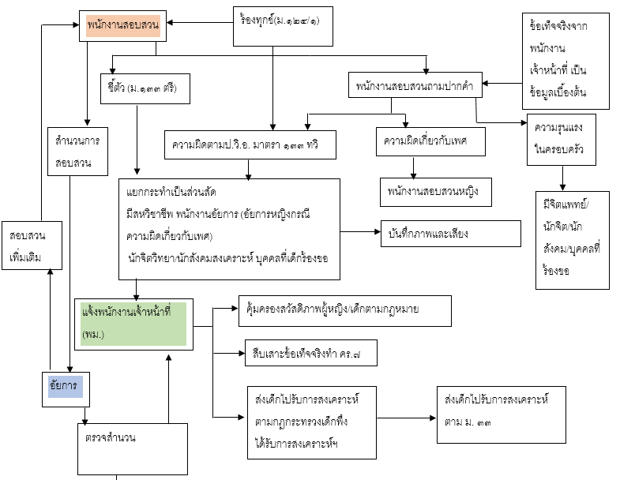
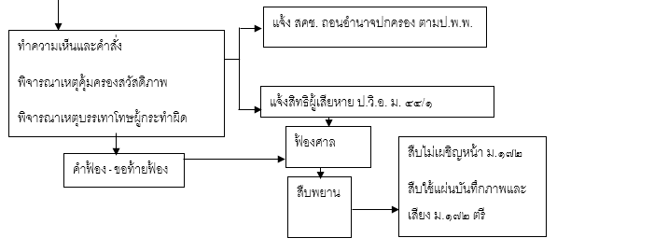

Slide 34
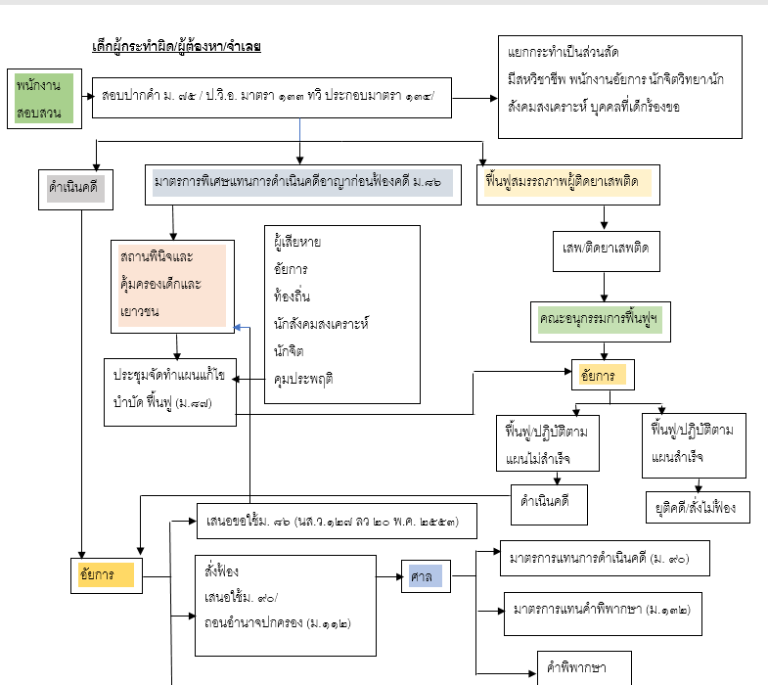
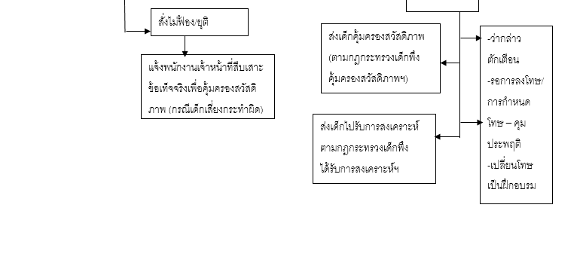

Slide 35
๔. ด้านการประสานงานการส่งต่อความช่วยเหลือระหว่างสหวิชาชีพและชุมชน
ตั้งเครือข่ายในกลุ่มไลน์ และประสานส่งต่อข้อมูลกรณีเกิดเคสขึ้น
ทำบันทึกข้อตกลงความร่วมมือระหว่างหน่วยงานที่เกี่ยวข้อง
ทำคำสั่งตั้งคณะทำงานสหวิชาชีพจังหวัด
ประชุมทีมสหวิชาชีพ เป็นรายกรณี แล้วเสนอผู้บังคับบัญชาเพื่อดำเนินการ
ทำหนังสือประสานงานส่งต่อ

Slide 36
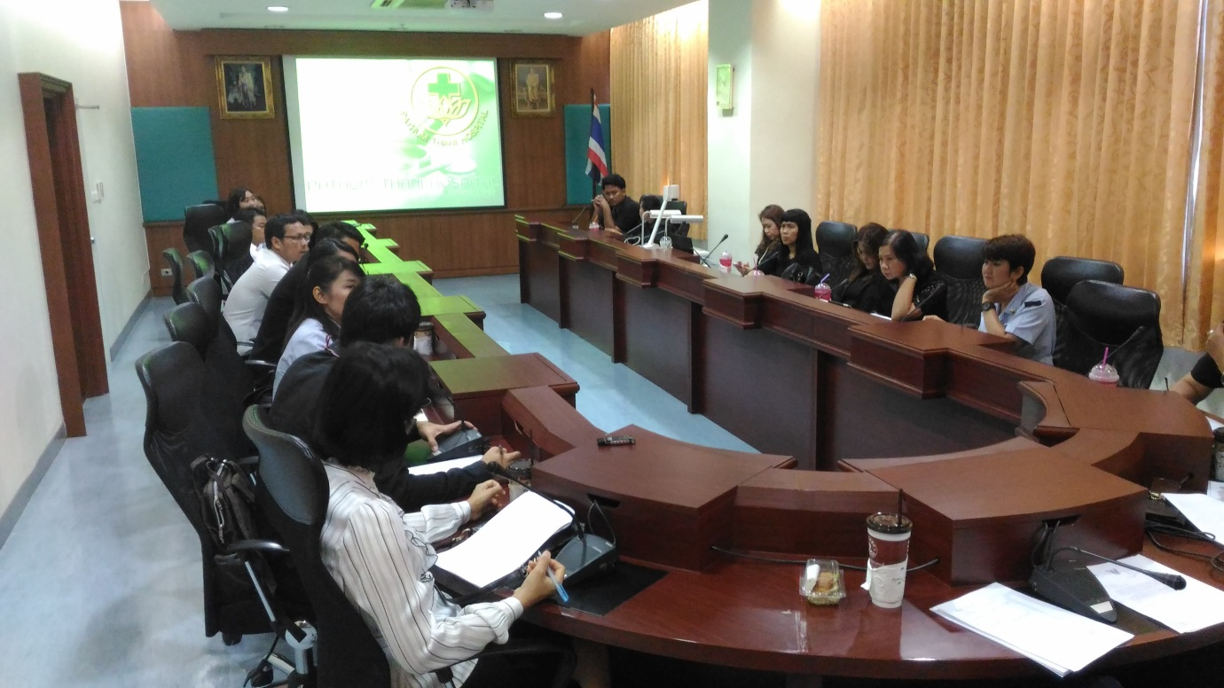
ประชุมร่วมกับคณะทำงานทีมสหวิชาชีพ เมื่อวันที่ ๑๙ เมษายน ๒๕๖๐

Slide 37
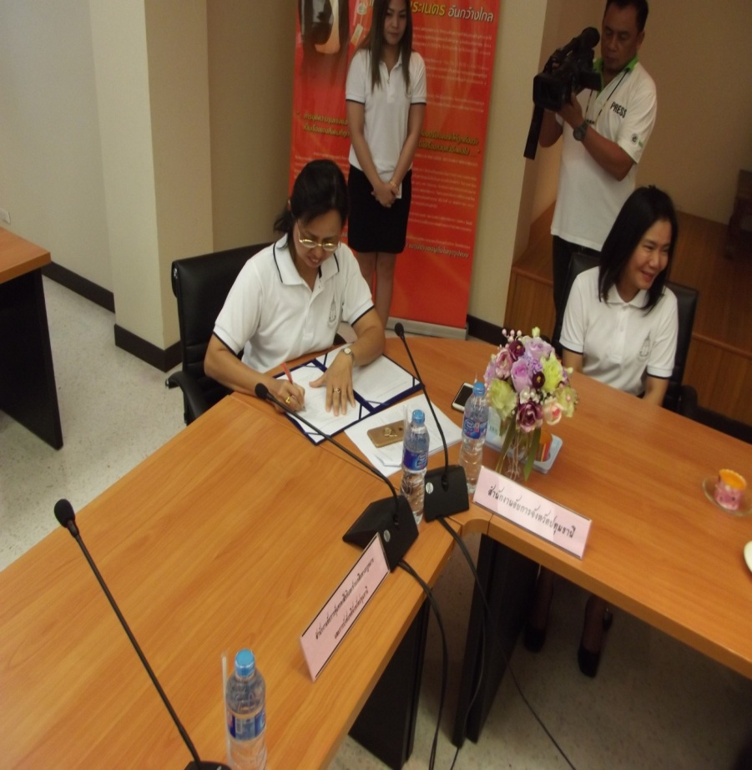
พิธีลงนามบันทึกข้อตกลงความร่วมมือ (MOU) เพื่อขจัดความรุนแรงต่อเด็ก สตรี และบุคคลในครอบครัว เมื่อวันที่ ๑๓ กันยายน ๒๕๖๐

Slide 39
ด้านการคุ้มครองสวัสดิภาพผู้หญิงและเด็ก

Slide 40
ไกล่เกลี่ย กรณีความรุนแรงในครอบครัว
ไกล่เกลี่ยบุคคลในครอบครัว
เปิดโอกาสให้พูดคุยและทำความเข้าใจซึ่งกันและกัน
แจ้งให้ทราบถึงสิทธิต่างๆ ตามกฎหมาย และกระบวนการในการดำเนินการคุ้มครองสวัสดิภาพจากปัญหาความรุนแรงในครอบครัว
ส่งผลให้บุคคลดังกล่าวสามารถเข้าใจซึ่งกันและกัน และสามารถตกลงอยู่ร่วมกันได้

Slide 41
การประชุมทีมสหวิชาชีพ

Slide 43
คำสั่งคุ้มครองสวัสดิภาพ
ห้ามเสพสุราหรือสิ่งมึนเมา หรือสารเสพติด
ก่อให้เกิดการกระทำความรุนแรงในครอบครัวโดยทำร้ายร่างกายและความรุนแรงอื่นต่อผู้ถูกกระทำและบุตร
ห้ามเข้าใกล้ผู้ถูกกระทำในระยะ ๑.๕๐ เมตร
เป็นระยะเวลา ๖ เดือน จนกว่าเปลี่ยนแปลงคำสั่ง

Slide 44
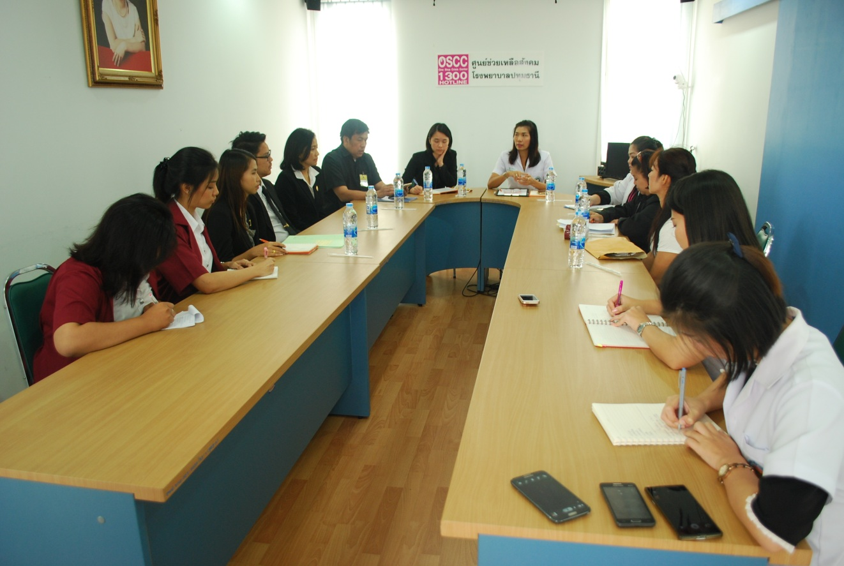
การคุ้มครอง กรณี นาง ป. ถูกสามีข่มขู่ คุกคาม ทำร้ายภริยา จนไม่สามารถอาศัยอยู่ในบ้านได้
ประชุมทีมสหวิชาชีพ เมื่อวันที่ ๑๖ มิถุนายน ๒๕๖๐

Slide 45
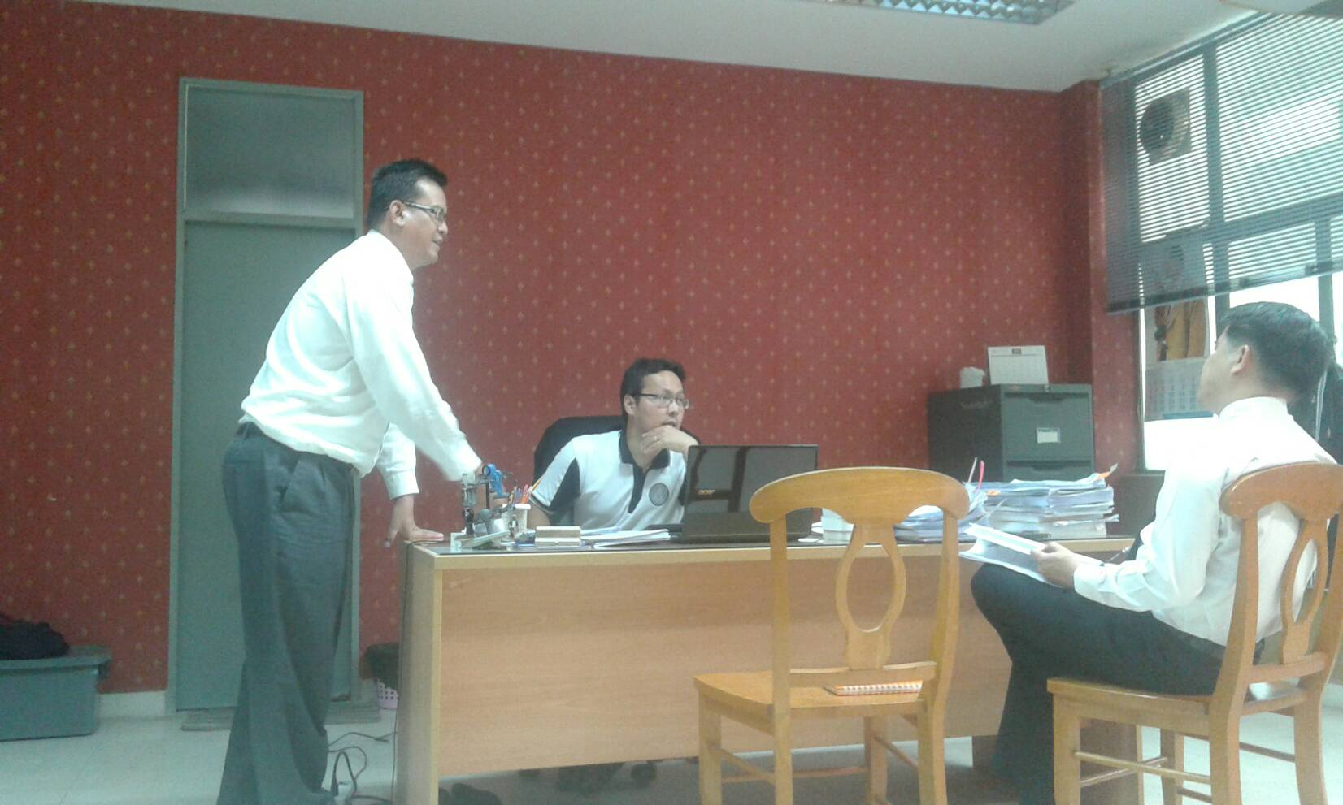
พนักงานอัยการ สคช. สอบข้อเท็จจริงนาง ป.

Slide 46
ยื่นคำร้องขอคุ้มครองสวัสดิภาพ นาง ป.
เมื่อวันที่ ๒๘ มิถุนายน พ.ศ. ๒๕๖๐
พนักงานอัยการ สำนักงานคดีเยาวชนและครอบครัวจังหวัดปทุมธานี ได้ยื่นคำร้องขอคุ้มครองสวัสดิภาพและคำร้องขอไต่สวนฉุกเฉิน
ศาลได้มีคำสั่งเป็นหมายเลขคดี คด ๒/๒๕๖๐ ห้ามผู้ถูกกล่าวหาทำร้ายร่างกายหรือขู่เข็ญ หรือทำลายทรัพย์สินของผู้ถูกกระทำ ห้ามผู้ถูกกล่าวหาขัดขวางหรือห้ามปรามในการที่ผู้ถูกกระทำไปพบบุตรทั้งสี่เป็นเวลา ๖ เดือน นับแต่วันนี้ หรือจนกว่าศาลจะมีคำสั่งเปลี่ยนแปลงเป็นอย่างอื่น และให้ผู้ถูกกล่าวหาเข้าพบแพทย์เพื่อบำบัดรักษาการควบคุมอารมณ์ที่โรงพยาบาลของรัฐ หากผู้ถูกกล่าวหาฝ่าฝืนคำสั่งนี้ ให้ดำเนินการตามกฎหมายต่อไป

Slide 47
เมื่อวันที่ ๑๑ กรกฎาคม พ.ศ. ๒๕๖๐ การประชุมทีมสหวิชาชีพรายนาง ป. ครั้งที่ ๒ โดยครั้งนี้ นาง ป. และสามีได้พูดคุยทำความเข้าใจกัน

Slide 48
ด้านการคุ้มครองผู้หญิงและเด็ก ในกระบวนการยุติธรรมทางอาญา

Slide 49
มีการประชุมทีมสหวิชาชีพ กรณีเด็กชาย ธ. ๕ ขวบ ถูกพ่อเลี้ยงใช้น้ำร้อนราดลำตัวและอวัยวะเพศ

Slide 50
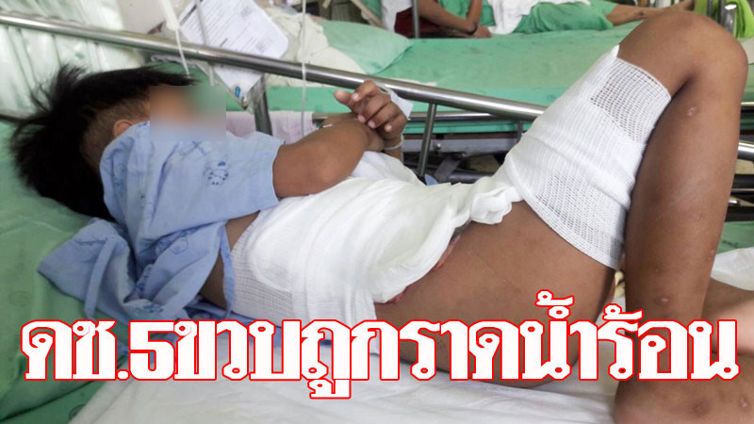

Slide 51
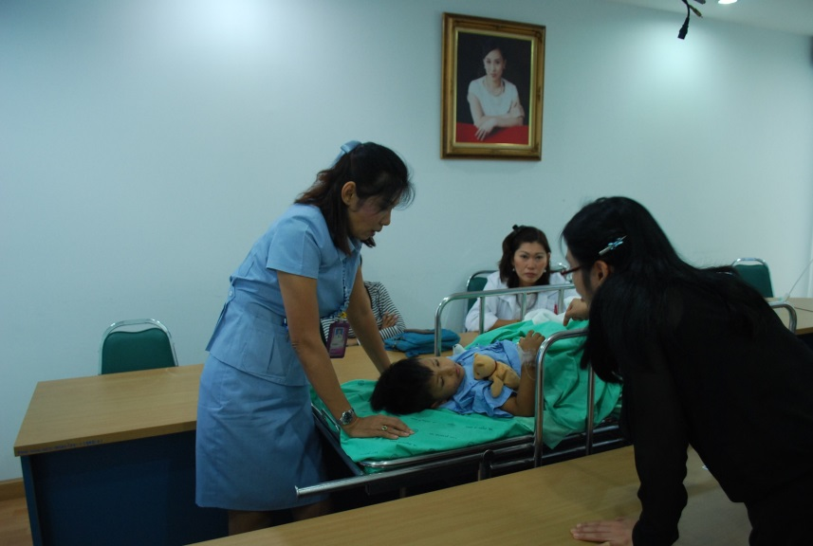
การสอบปากคำเด็กชาย ธ.

Slide 52
ประชุมทีมสหวิชาชีพ ครั้งที่ ๒

Slide 53
การคุ้มครองรายเด็กหญิง ภ. และเด็กหญิง ศ.ถูกพ่อเลี้ยงบังคับให้อมอวัยวะเพศ จนเป็นคดี
พนักงานเจ้าหน้าที่บ้านพักเด็กและครอบครัวจังหวัดปทุมธานีได้รับการประสานจากพนักงานอัยการ สำนักงานคุ้มครองสิทธิและช่วยเหลือทางกฎหมายและการบังคับคดีจังหวัดปทุมธานี และพนักงานอัยการ สำนักงานอัยการจังหวัดธัญบุรี
พนักงานเจ้าหน้าที่ลงเยี่ยมบ้านเด็กทั้งสองซึ่งถูกบิดาเลี้ยงบังคับให้อมอวัยวะเพศ ปัจจุบันอาศัยอยู่กับอาม่า และทราบว่ามารดาเด็กประสงค์จะรับเด็กกลับไปอยู่ด้วย ซึ่งอาจส่งผลกระทบต่อเด็กในอนาคต เนื่องจากมารดาเด็กไม่ประสงค์ให้มีการดำเนินคดีกับสามีใหม่ของตน
อัยการ สคช.ปทุมธานี ได้แนะนำวิธีการดำเนินการตามกฎหมายคุ้มครองเด็ก เพื่อเข้าไปสงเคราะห์เด็กทั้งสอง ให้แก่พนักงานเจ้าหน้าที่ เพื่อดำเนินการตามกฎหมายต่อไป

Slide 54
ประชุมทีมสหวิชาชีพ กรณี นางสาว พ. ใช้อาวุธมีดแทงทำร้ายสามีและกิ๊ก

Slide 55
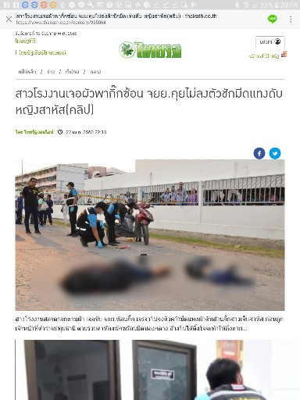

Slide 56
ประชุมทีมสหวิชาชีพ กรณี เด็กหญิง ก. อายุ ๒ ขวบ ๑๑ เดือน ถูกพ่อและแม่ลงโทษโดยการทำร้ายร่างกายอย่างรุนแรง จนสมองได้รับความกระทบกระเทือนอย่างรุนแรง

Slide 57
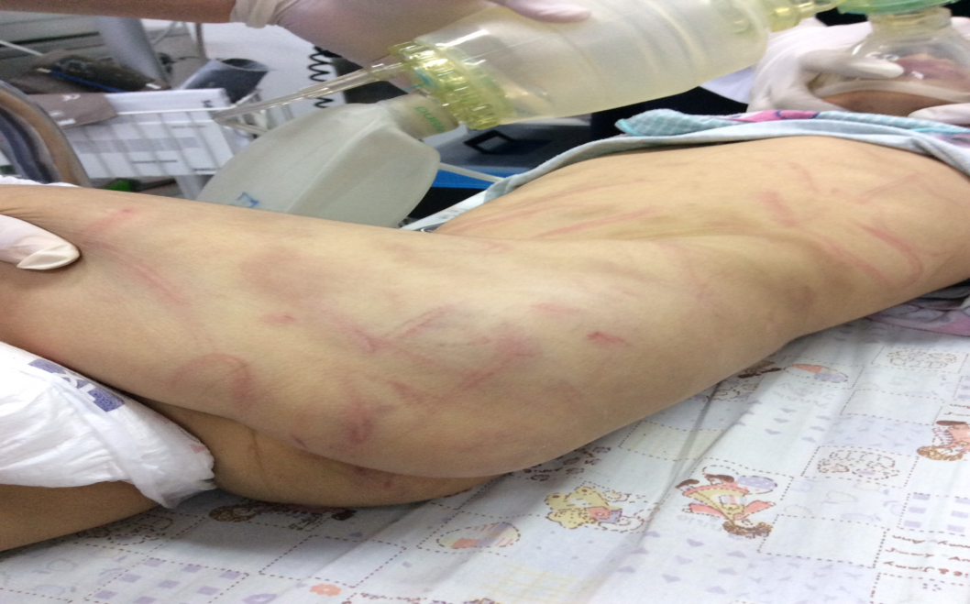
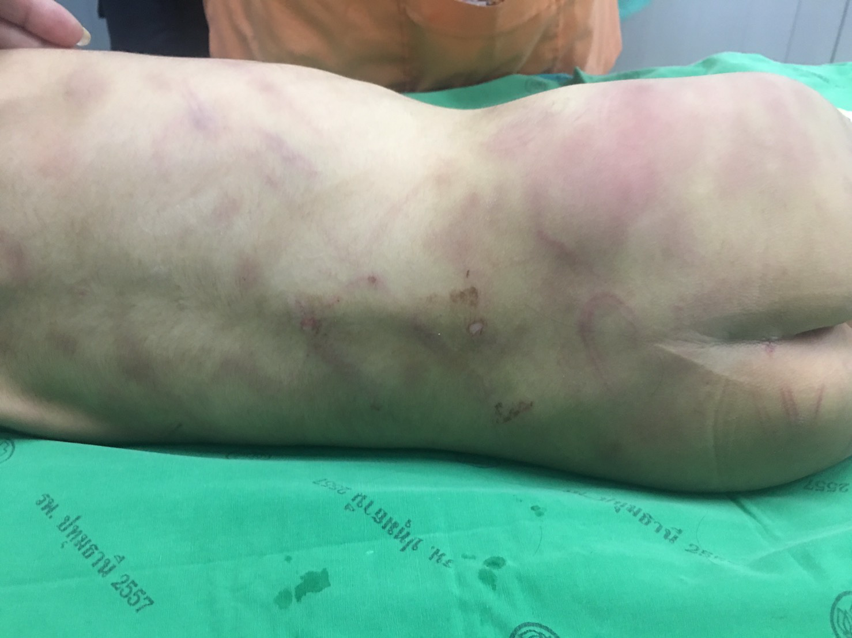
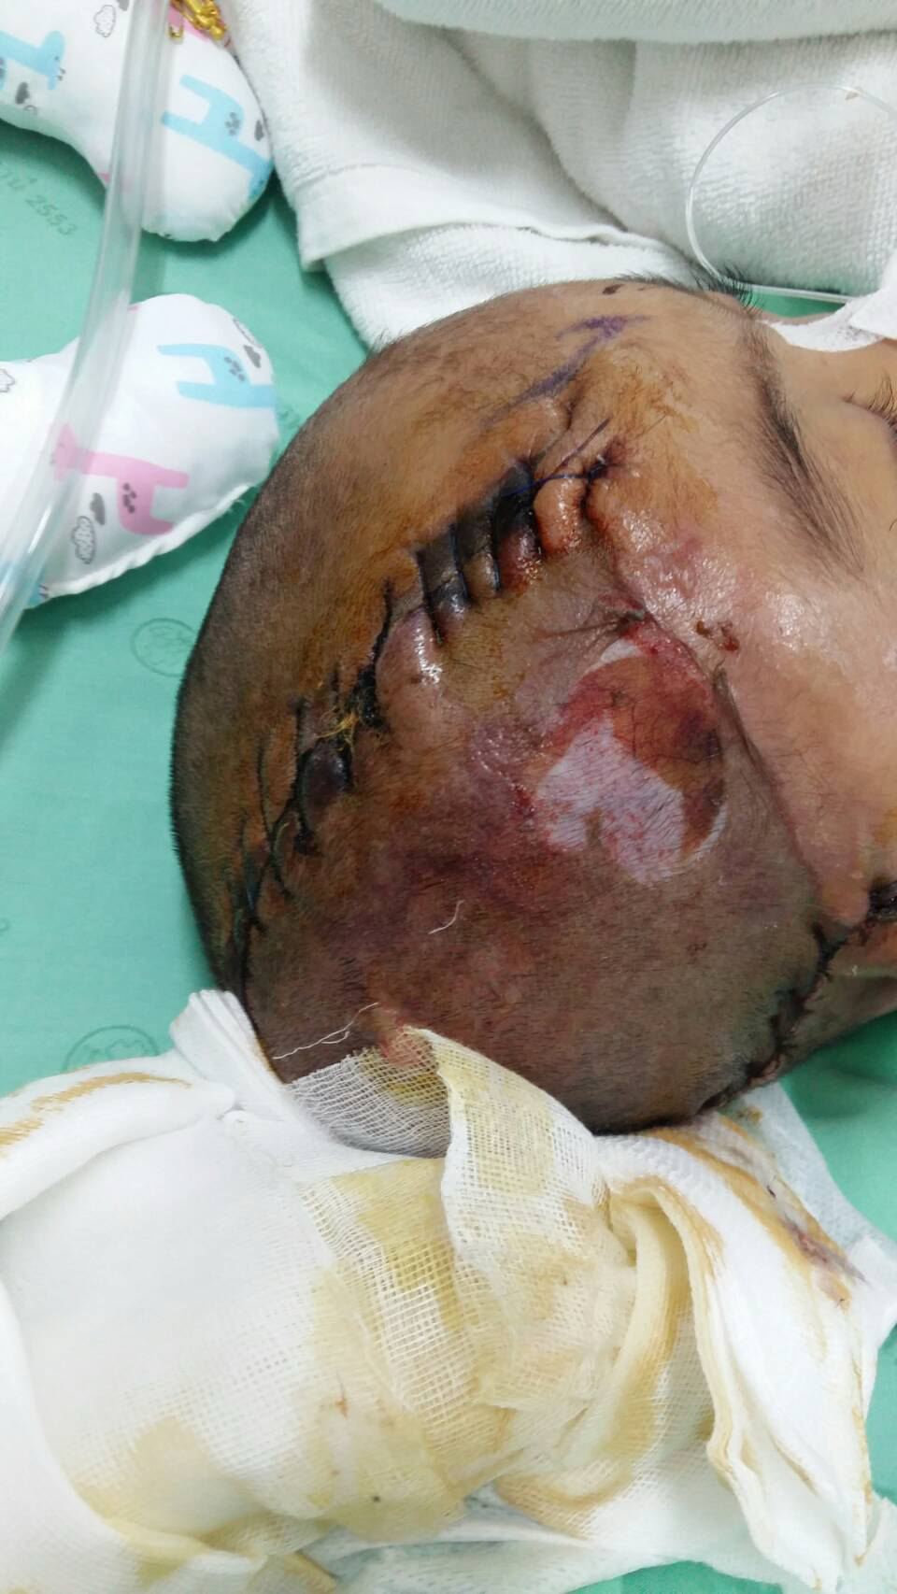

Slide 58
ประชุมทีมสหวิชาชีพ
สามีติดยาบังคับข่มขืนภริยา ทำร้ายลูก
แนะนำดำเนินคดีความรุนแรงในครอบครัว
แนะนำพนักงานสอบสวนเสนอความเห็นคัดค้านการประกันตัวแก่พนักงานอัยการ

